Slide 1


Hands-On 02: Construindo uma Topologia em Barramento
Guilherme Oliveira
Malco Dantas
GppCom/DCO/UFRN
Natal, 25/07/2018
Universidade Federal do Rio Grande do Norte (UFRN)

Slide 2
Objetivos do hands-on
Apresentar esquematicamente o exemplo 2;
Entender como funciona uma rede em barramento;
Compreender o básico do CSMA;
Mostrar as características do NS-3 em redes em barramento;
Explicar linha a linha o código do exemplo;
Entender o roteamento de pacotes entre nós no NS-3.

Slide 3
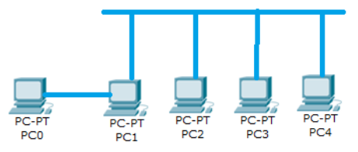
Exemplo 2
O exemplo 2 expande o exemplo 1. Agora, temos duas redes sendo conectadas. Onde cada uma possui um canal diferente;
Uma rede ponto-a-ponto que se conecta a uma rede em barramento;
O NS-3 tem que se encarregar de evitar colisões de pacotes na rede em barramento, pois o meio é compartilhado entre os terminais 1, 2, 3 e 4.
Figura 01: Rede ponto-a-ponto conectada à rede em barramento

Slide 4
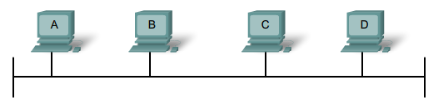
Rede em barramento
As redes em barramento podem ser fácil de implementar, mas ela adiciona problemáticas à rede, tais como:
Colisão de pacotes;
Problemas de retransmissão;
Diminuição da taxa efetiva de transmissão (Throughput);
Figura 02: Típica rede em barramento
Estratégia para controlar os pacotes na rede e evitar colisões?
CSMA (Carrier Sense Multiple Access).

Slide 5
Como funciona o CSMA
Cada host ‘escuta’ o meio antes de transmitir para assegurar que o mesmo não esteja sendo utilizado (Carrier Sense);
Se ao ouvir o meio, o mesmo estiver ocupado, o host espera um tempo e depois escuta o canal novamente;
Em canais com fio, os hosts conseguem transmitir e ouvir após o envio;
Ao detectar a colisão, o host envia uma mensagem em broadcast para que todos os outros hosts parem de transmitir (backoff);
Devido à possibilidade de detecção de colisão, essa variante do CSMA é chamada de CSMA/CD (Carrier Sense Multiple Access with Collision Detection);
O CSMA/CD é a estratégia de controle de acesso ao meio utilizada em redes ethernet.

Slide 6
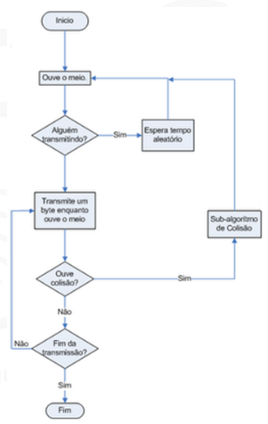
Algoritmo CSMA/CD
Figura 03: Algoritmo CSMA/CD

Slide 7
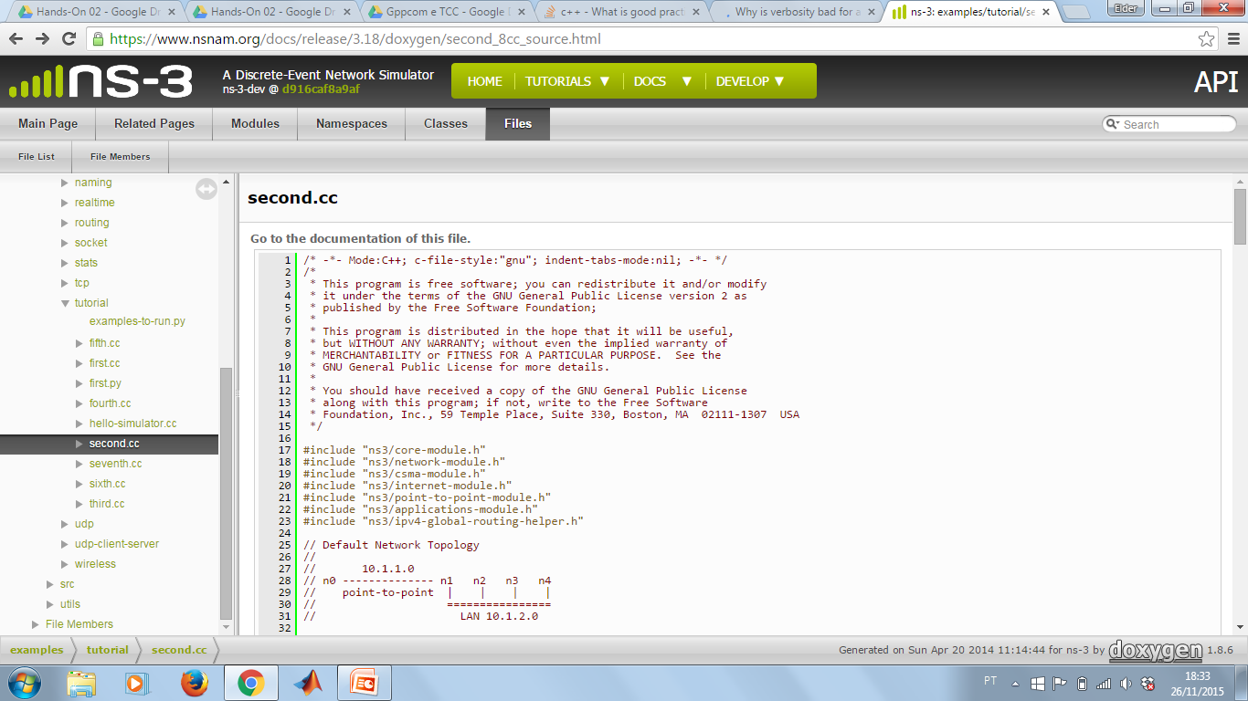
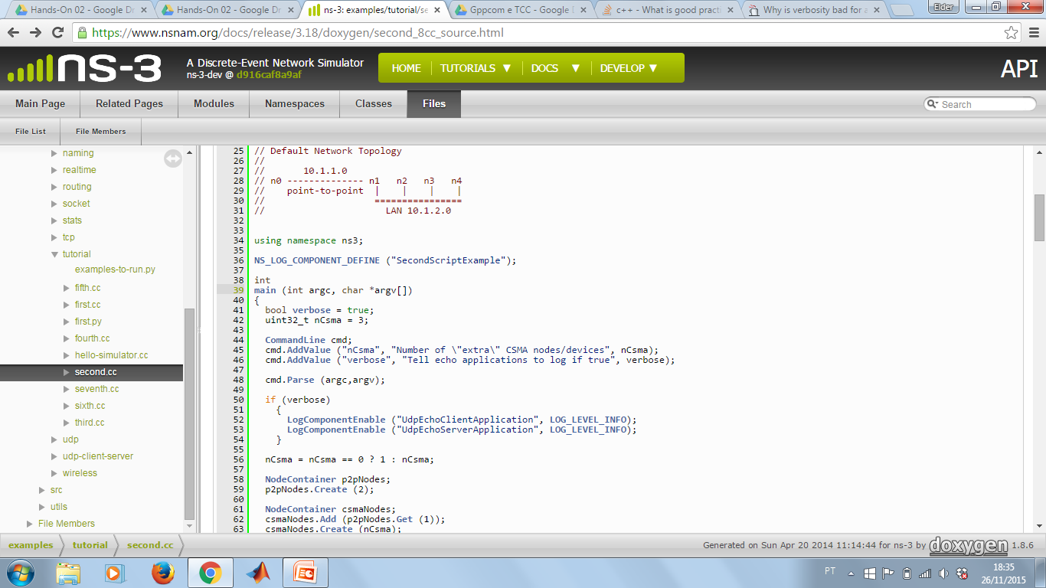
Módulos
Definimos as bibliotecas que serão utilizadas;
Definimos um namespace ns3;
Habilitamos mensagens de registro.

Slide 8
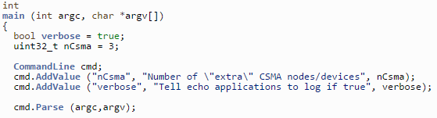
Verbose
A variável “verbose” é usada para determinar se os componentes de registro de UdpEchoClientApplication e UdpEchoServerApplication estarão habilitados;
Através da classe CommandLine alteramos os códigos através de linha de comando;
O método “.AddValue” altera o valor dos parâmetros nCsma e verbose;
O método “.Parse” processa os argumentos de linha de comando.

Slide 9
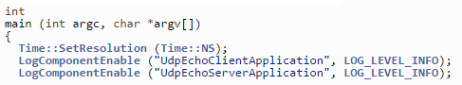
Mensagens de Registro
Definimos o menor tempo que pode ser representado;
Definimos o nível de mensagens de registro a serem mostradas.

Slide 10
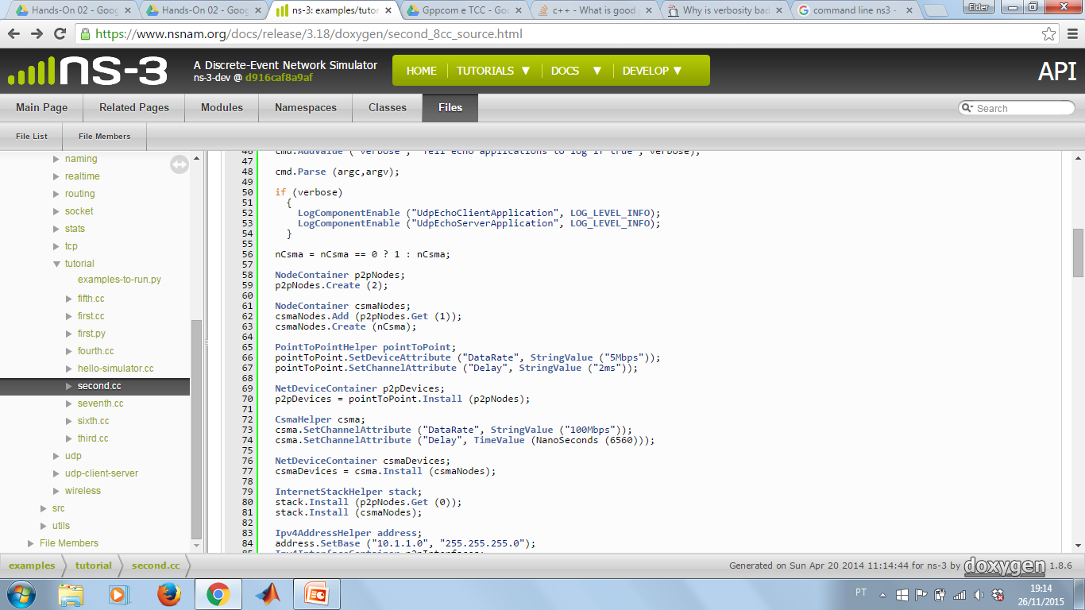
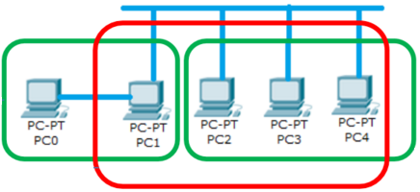
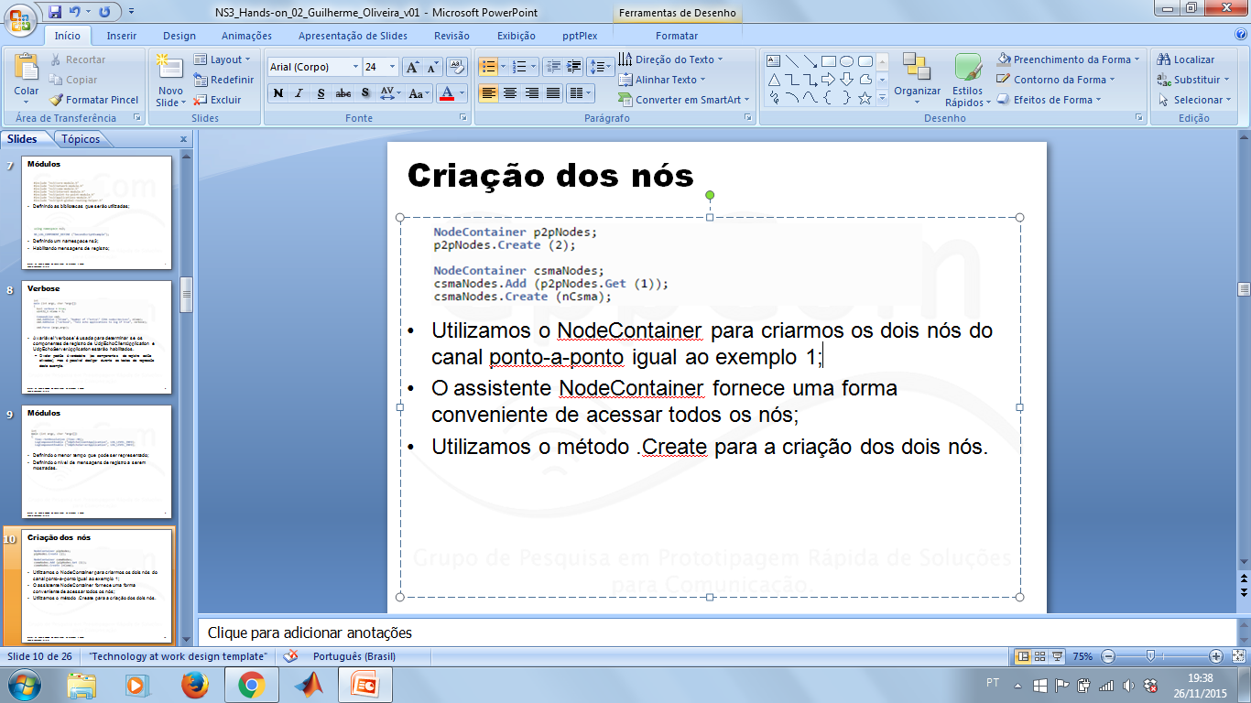
Criação dos nós
Utilizamos o NodeContainer
para criarmos os dois nós do
canal ponto-a-ponto igual
ao primeiro exemplo;
Em seguida, declaramos outro NodeContainer para os nós que serão parte da rede em barramento (CSMA);
Após, a criação dos nós CSMA, obtemos o primeiro nó do contêiner ponto-a-ponto e adicionamos ao contêiner CSMA;
Esse nó pertencerá às duas redes.
Figura 04: Criação dos nós

Slide 11
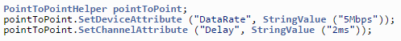
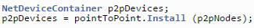
Point to point Channel
O assistente de topologia acopla os conceitos de NetDevice e Channel em um simples PointToPointHelper;
Instanciamos o objeto PointToPointHelper;
Configuramos os atributos DataRate (NetDevice) e Delay (Channel);
Instanciamos um objeto do tipo NetDeviceContainer;
Associamos o objeto pointTopoint aos nós criados.

Slide 12


CSMA Channel
“DataRate” agora é um atributo de canal, em vez de atributo de dispositivo. Isso se deve ao fato de que os dispositivos devem ter a mesma taxa em uma rede em barramento;
Definimos os atributos “DataRate” e “Delay”;
Criamos um NetDeviceContainer para gerenciar os dispositivos criados pelo CsmaHelper;
Chamamos o método Install do CsmaHelper para instalar os dispositivos nos nós do csmaNodes.

Slide 13
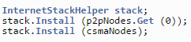
Internet
Instanciamos um objeto do tipo InternetStackHelper;
Abstração da pilha da internet;
Instalamos o stack nos nós;
Ao chamar o objeto csmaNodes, estamos chamando todos os nós, exceto o nó 0. Então, incluímos o nó 0.
p2pNodes.Get (0)
Figura 05: Incluindo o nó 0

Slide 14

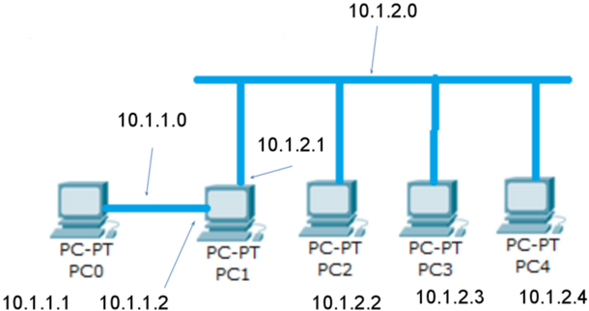
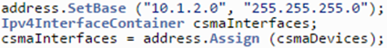
Endereçamento
Utilizamos o assistente de endereçamento IPv4;
Utilizamos o método “.SetBase” para configurar o endereço IP e a máscara de rede;
Atribuimos o endereço IP e
máscara de rede ao contêiner
de interface (p2pInterfaces);
O mesmo é feito para as
interfaces csma (csmaInterfaces);
Porém, atribuindo um endereço IP diferente.

Slide 15
Aplicação (1/3)
De forma similar ao primeiro exemplo, serão utilizadas duas especializações da classe application. Porém, com as seguintes atribuições:
UdpEchoServerApplication será instanciado em um dos csmaNodes;
UdpEchoClientApplication será instanciado em um dos p2pNodes.

Slide 16
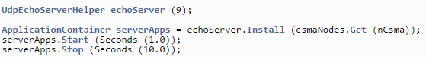
Aplicação (2/3)
UdpEchoServerHelper
Utilizamos um objeto do tipo UdpEchoServerApplication para instanciar o servidor de eco;
A aplicação utilizará a porta 9;
Utilizamos o método “.Get” para obter o último nó csma (nCsma) e o método “.Install” para instalar a aplicação no nó referido;
Aplicação começa em 1 segundo e termina em 10 segundos.

Slide 17
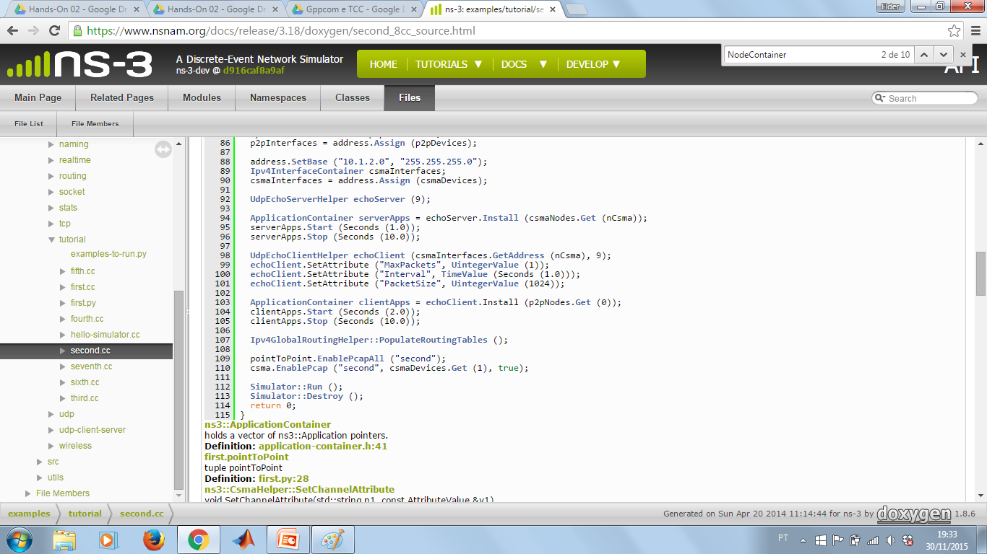
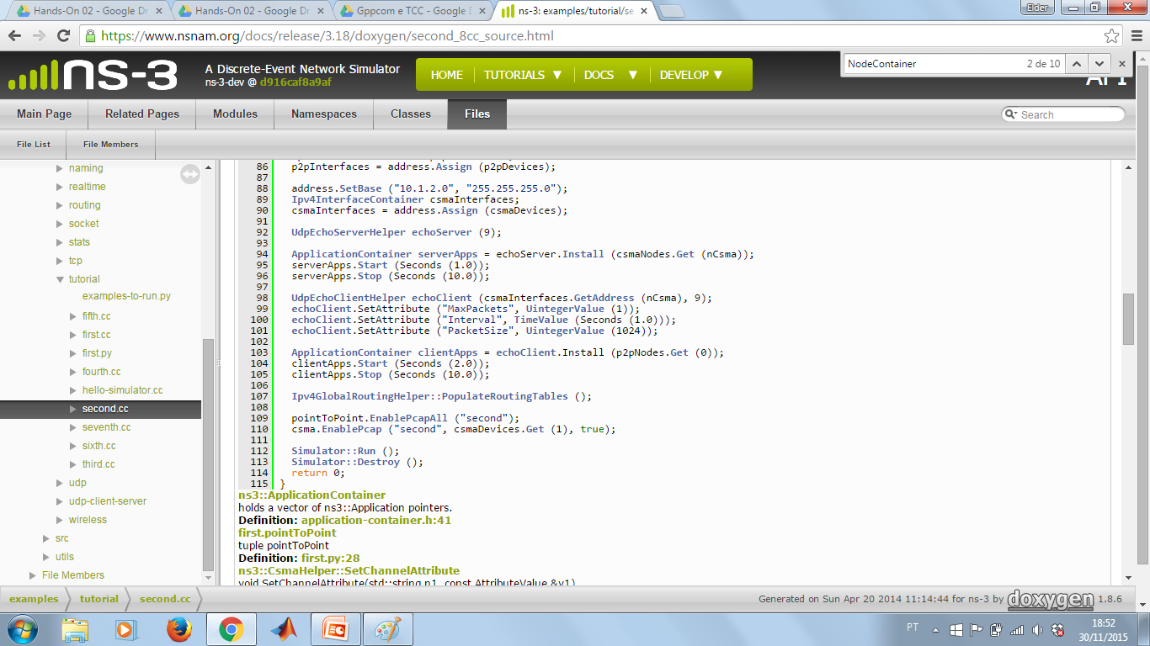
Aplicação (3/3)
UdpEchoClientHelper
A aplicação cliente é criada de forma similar a do primeiro exemplo. Porém, o objeto da interface foi modificado;
Novamente, fornecemos os atributos necessários no construtor do UdpEchoClientHelper (o endereço e porta remotos) e configuramos os atributos: "MaxPackets", "Interval", "PacketSize“;
Instalamos o cliente no nó mais á esquerda;
Aplicação começa em 2 segundos e termina em 10 segundos.

Slide 18
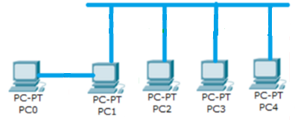
Cliente e servidor
Figura 07: Cliente e servidor
echoClient.Install (p2pNodes.Get (0))
echoServer.Install (csmaNodes.Get (nCsma))

Slide 19

Roteamento
Visto que construímos uma inter-rede, precisamos de alguma forma de roteamento;
O ns-3 fornece o roteamento global para simplificar essa tarefa sem a necessidade de configurar roteadores individualmente;
Basicamente, cada nó se comporta como se fosse um roteador OSPF (Open Shortest Path First), que se comunica instantaneamente com todos os outros roteadores de forma transparente;
Cada nó gera anúncios de ligações e os comunica diretamente a um gerente de rota global. O gerente, por sua vez, utiliza esta informação para construir as tabelas de roteamento de cada nó. A configuração deste tipo de roteamento é realizada em uma linha:

Slide 20
Habilitando o pcap (1/3)
Há vários nós em uma rede CSMA. Cada um destes nós tem um net device de rede associado. Existem duas alternativas para a coleta de informações de rastreamento em uma rede desse tipo;
Criar um arquivo de rastreamento para cada dispositivo de rede e armazenar apenas os pacotes que são enviados ou recebidos por esse dispositivo;
Escolher um dos dispositivos e colocá-lo em modo promíscuo. Ou seja, esse dispositivo irá espiar todos os pacotes da rede e os armazena em um único arquivo pcap;
Isto é como o tcpdump funciona, por exemplo;
Utilizaremos a segunda opção.

Slide 21
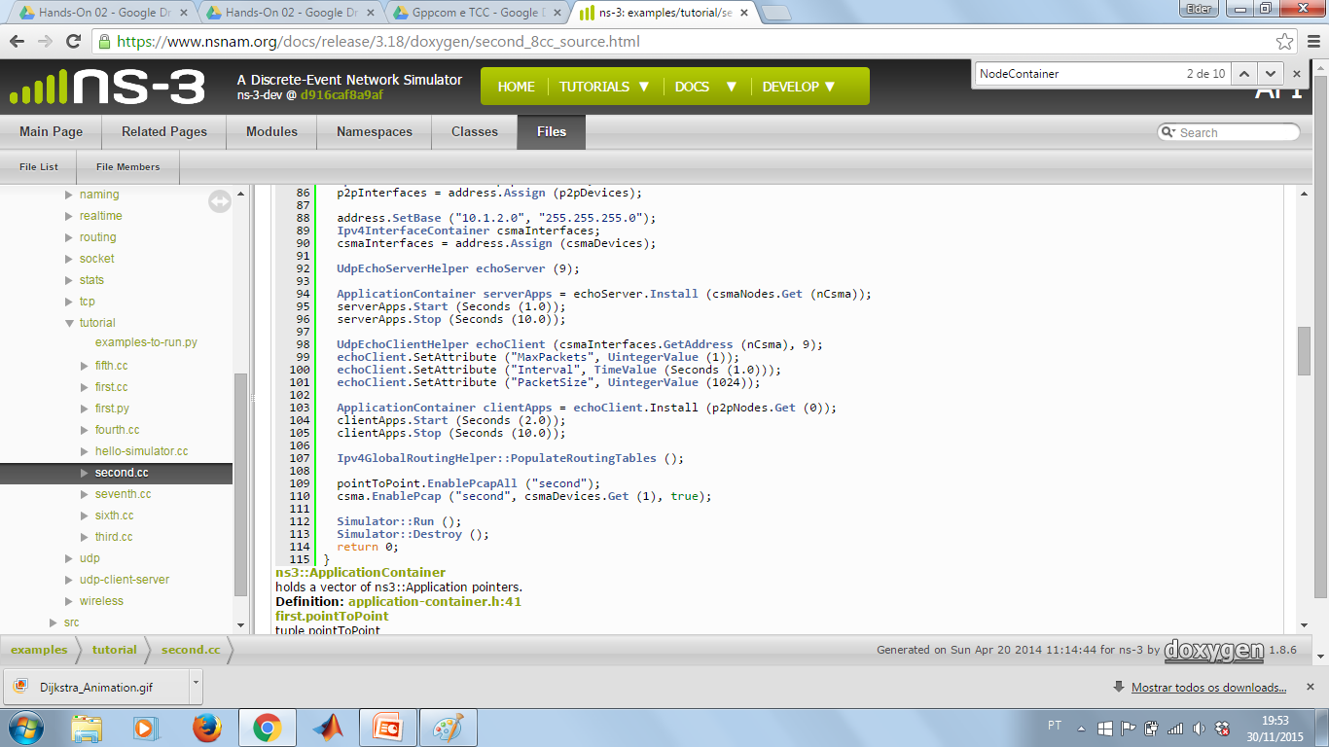
Habilitando o pcap (2/3)
A primeira linha habilita o pcap no assistente ponto-a-ponto;
A segunda linha habilita o pcap no assistente CSMA;
Especificamos o dispositivo que realizará a captura através do método “csmaDevices.Get(1)”, que selecionou o primeiro dispositivo no contêiner;
O último parâmetro informa ao assistente CSMA se deve ou não capturar pacotes em modo promíscuo. Configuramos para verdadeiro e habilitamos a captura.

Slide 22
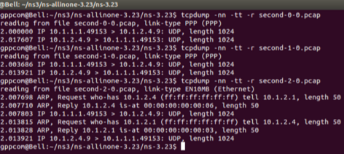
Habilitando o pcap (3/3)
Figura 08: Rastreamento utilizando o tcpdump

Slide 23
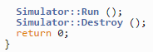
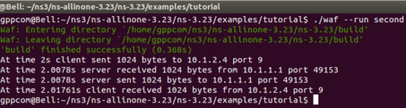
Simulador
Colocamos a simulação em execução;
Limpamos a simulação;
Figura 09: Simulação através de linha de comando

Slide 24
Sobre o GppCom
A meta do GppCom é criar na UFRN um ambiente de P&D&I através de prototipagem rápida baseada em simulação via software e hardware nas áreas de sistemas de comunicação e processamento digital de sinais e imagens. O Grupo é formado pelos professores: Vicente Angelo de Sousa Junior (coordenador), Luiz Gonzaga de Queiroz Silveira Junior (vice-coordenador), Luiz Felipe de Queiroz Silveira, Marcio Eduardo da Costa Rodrigues, Adaildo Gomes D'Assunção (pesquisador associado), Cláudio Rodrigues Muniz da Silva (pesquisador associado), Cristhianne de Fátima Linhares de Vasconcelos (pesquisador associado). O GppCom está de portas abertas para novas parcerias, conheça o portifolio do grupo.
Contato: vicente.gppcom@gmail.com

